Slide 1
Η δυσκολία και η διακριτότητα ενός τεστ

Slide 2
Ιδιότητες της κανονικής κατανομής:
Είναι «κωδωνοειδής».
Είναι συμμετρική ως προς τον μέσο όρο, μ. Ο μέσος όρος, η διάμεσος και η συχνότερη (δεσπόζουσα) τιμή ταυτίζονται.
Η συνολική περιοχή κάτω από την κατανομή είναι 1 (η 100%).
50% της περιοχής βρίσκεται αριστερά από τον μέσο όρο και 50% βρίσκεται δεξιά από τον μέσο όρο.
50%
50%
μ

Slide 3
Ιδιότητες της κανονικής κατανομής:
Είναι «κωδωνοειδής».
Είναι συμμετρική ως προς τον μέσο όρο, μ. Ο μέσος όρος, η διάμεσος και η συχνότερη (δεσπόζουσα) τιμή ταυτίζονται.
Η συνολική περιοχή κάτω από την κατανομή είναι 1 (ή 100%)
50% της περιοχής βρίσκεται αριστερά από τον μέσο όρο και 50% βρίσκεται δεξιά από τον μέσο όρο.
Περίπου 68% της περιοχής βρίσκεται μεταξύ 1 τυπικής απόκλισης, σ, δεξιά και αριστερά από τον μέσο όρο.
68%
σ
σ
μ - σ
μ
μ + σ

Slide 4
Ιδιότητες της κανονικής κατανομής:
Είναι «κωδωνοειδής».
Είναι συμμετρική ως προς τον μέσο όρο, μ. Ο μέσος όρος, η διάμεσος και η συχνότερη (δεσπόζουσα) τιμή ταυτίζονται.
Η συνολική περιοχή κάτω από την κατανομή είναι 1 (ή 100%)
50% της περιοχής βρίσκεται αριστερά από τον μέσο όρο και 50% βρίσκεται δεξιά από τον μέσο όρο.
Περίπου 68% της περιοχής βρίσκεται μεταξύ 1 τυπικής απόκλισης, σ, δεξιά και αριστερά από τον μέσο όρο.
Περίπου 95% της περιοχής βρίσκεται μεταξύ 2 τυπικών αποκλίσεων από τον μέσο όρο.
95%
σ
σ
σ
σ
μ - 2σ
μ - σ
μ
μ + σ
μ + 2σ

Slide 5
Ιδιότητες της κανονικής κατανομής:
Είναι «κωδωνοειδής».
Είναι συμμετρική ως προς τον μέσο όρο, μ. Ο μέσος όρος, η διάμεσος και η συχνότερη (δεσπόζουσα) τιμή ταυτίζονται.
Η συνολική περιοχή κάτω από την κατανομή είναι 1 (ή 100%)
Το 50% της περιοχής βρίσκεται αριστερά από τον μέσο όρο και 50% βρίσκεται δεξιά από τον μέσο όρο.
Περίπου το68% της περιοχής βρίσκεται μεταξύ 1 τυπικής απόκλισης, σ
Περίπου το 95% της περιοχής βρίσκεται μεταξύ 2 τυπικών αποκλίσεων από τον μέσο όρο
Περίπου το 99% της περιοχής βρίσκεται μεταξύ 3 τυπικών αποκλίσεων από τον μέσο όρο.
99%
σ
σ
σ
σ
σ
σ
μ - 3σ
μ - 2σ
μ - σ
μ
μ + σ
μ + 2σ
μ + 3σ

Slide 6
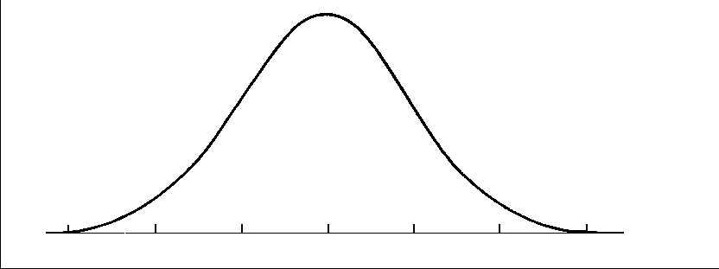
Το 95 % των μαθητών είναι μεταξύ 1,10 μ. και 1,70 μ.
Ποιος είναι ο μέσος όρος και η τυπική απόκλιση;

Slide 7
Κάναμε ένα τεστ. Η βαθμολογία έχει μέσο όρο 85 και τυπική απόκλιση 3.
Παρουσιάστε το στην κανονική κατανομή
Τι ποσοστό αναμένουμε μεταξύ 82 και 88;

Slide 8
Το ύψος 250 φοιτητριών έχει μέσο όρο 1,68 μ. και τυπική απόκλιση 0,06 μ.
Παρουσιάστε το σε μια κανονική κατανομή
Βρείτε την πιθανότητα μια γυναίκα να έχει ύψος μεταξύ 1,56 μ. and 1,74 μ.

Slide 9
Συνδιακύμανση και συνάφεια

Slide 10
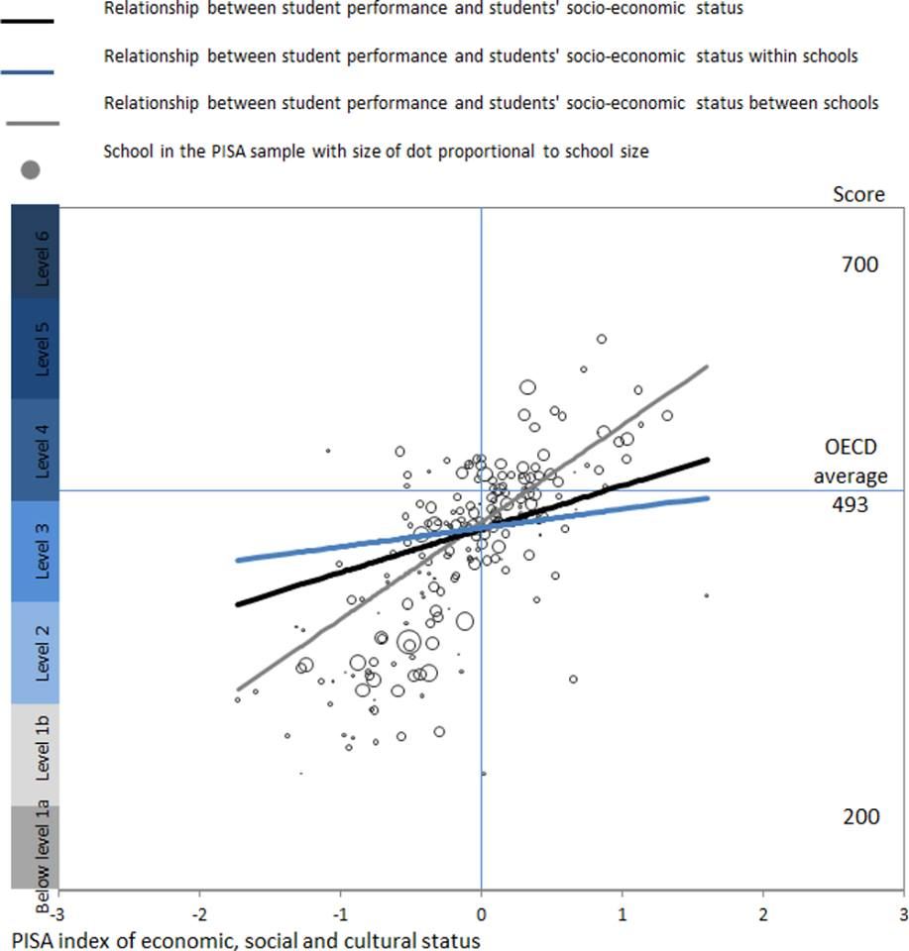

Slide 11
Σκοπός
Να μελετήσουμε τις έννοιες της
Συνδιακύμανσης
Συνάφειας
Και να τις υπολογίσουμε

Slide 12
Συνδιακύμανση
Οι μεταβλητές αλληλομεταβάλλονται
Η συνδιακύμανση μετράει το πόσο η μεταβολή μιας μεταβλητής «προβλέπει» την μεταβολή στην άλλη μεταβλητή

Slide 13
Κάπνισμα και όγκος πνευμόνων
Παραδειγμα: Η σχέση μεταξύ αριθμού τσιγάρων και όγκου πνευμόνων
Δεδομένα: μια ομάδα αναφέρει τον αριθμό των τσιγάρων και μετράμε τον όγκο των πνευμόνων στα ίδια άτομα

Slide 14
Κάπνισμα και όγκος πνευμόνων
N | Τσιγάρα (X ) | Όγκος πνευμόνων (Y )
1 | 0 | 45
2 | 5 | 42
3 | 10 | 33
4 | 15 | 31
5 | 20 | 29

Slide 15
Κάπνισμα και όγκος πνευμόνων

Slide 16
Κάπνισμα και όγκος πνευμόνων
Παρατηρούμε ότι όσο αυξάνονται τα έτη καπνίσματος, μειώνεται ο όγκος των πνευμόνων
Οι μεαβλητές συμμεταβάλονται αντιστρόφως
Η συνδιακύμανση (covariance) και η συνάφεια (correlation ποσοτικοποιούν αυτή την σχέση

Slide 17
Συνδιακύμανση
Οι μεταβλητές που συμμεταβάλλονται αντιστρόφως, εμφανίζονται σε αντίθετες πλευρές των μέσων όρων της καθεμιάς
Όταν το κάπνισμα είναι πάνω από τον μέσο όρο καπνίσματος, ο όγκος των πνευμόνων είναι μικρότερος από τον μέσο όρο του όγκου
Ο μέσος όρος των γινομένων των αποκλίσεων από τους μέσους όρους του καπνίσματος και του όγκου είναι μια σχέση που συνδέει τις δύο αυτές μεταβλητές

Slide 18
Η συνδιακύμανση στο δείγμα
Όπως και με την διακύμανση, για θεωρητικούς λόγους, χρησιμοποιούμε το (N -1), όχι το N . Έτσι,

Slide 19
Υπολογισμός της συνδιακύμανσης
Τσιγάρα (X ) | Πνεύμονες (Y )
0 | 45
5 | 42
10 | 33
15 | 31
20 | 29
10 | 36

Slide 20
Υπολογισμός της συνδιακύμανσης
Τσιγ. (X ) |  |  |  | Χωρ. (Y )
0 | -10 | -90 | 9 | 45
5 | -5 | -30 | 6 | 42
10 | 0 | 0 | -3 | 33
15 | 5 | -25 | -5 | 31
20 | 10 | -70 | -7 | 29
 |  | ∑= -215

Slide 21
Υπολογισμός συνδιακύμανσης | (2)
Το αποτέλεσμα είναι:

Slide 22
(Pearson) Συντελεσής Συνάφειας r_{xy}
Σαν την συνδιακύμανση, αλλά χρησιμοποιεί τιμές Z αντί για αποκλίσεις. Έτσι, δεν επηρεάζεται από γραμμικούς μετασχηματισμους των τιμών

Slide 23
Εναλλακτική έκφραση

Slide 24
Τύπος υπολογισμού 1

Slide 25
Τύπος υπολογισμού 2

Slide 26
Πίνακας υπολογισμού r_{xy}
 | Τσγρ.(X ) | X ² | XY | Y ² | Πνμν. (Y )
 | 0 | 0 | 0 | 2025 | 45
 | 5 | 25 | 210 | 1764 | 42
 | 10 | 100 | 330 | 1089 | 33
 | 15 | 225 | 465 | 961 | 31
 | 20 | 400 | 580 | 841 | 29
∑= | 50 | 750 | 1585 | 6680 | 180

Slide 27
Υπολογισμός r_{xy} από τον πίνακα

Slide 28
Υπολογισμός συνάφειας

Slide 29
Συμπέρασμα
r_{xy} = -0.96 λέει ότι ο καπνιστής θα έχει οπωσδήποτε μικρότερο όγκο πνευμόνων
Μεγαλύτερη έκθεση στο κάπνισμα αυξάνει την πιθανότητα βλάβης στους πνεύμονες

